Slide 1

渔乐生活APP
软件需求规格说明
PRD-G06小组
组长：赵豪杰
组员：罗培铖，苏碧青，郑丞钧，张嘉诚
时间：2019年1月2日

Slide 2
目录 content
01
愿景与范围
07
非功能性需求
02
用户群与用户代表
08
需求优先级打分及排序
03
从渔具店中查看成果
09
数据字典与E-R图
04
管理员端成果展示
10
系统实现环境与运行环境
05
需求跟踪矩阵
11
JAD会议记录以及反馈
06
需求可行性论证
12
SRS组内评审

Slide 3
01
愿景与范围

Slide 4
愿景与范围[1]
愿景申明
针对钓鱼发烧友，他们需要进行钓鱼社交活动，“渔乐生活APP”是一种社交软件，它将提供一个以地理信息位置为基础的社交平台，含有钓鱼地点的上传、分享钓鱼经历、朋友圈社交、相约钓鱼等功能，该系统将给钓鱼爱好者提供一个良好的交流的平台。不同于当前钓鱼APP系统，我们的产品目前不带有商用、获利目的。

Slide 5
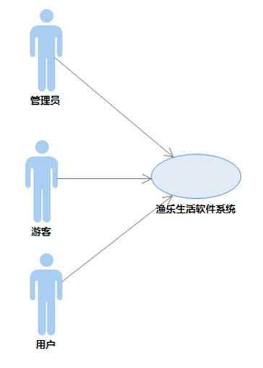
上下文图（顶层用例图）
愿景与范围[1]

Slide 6
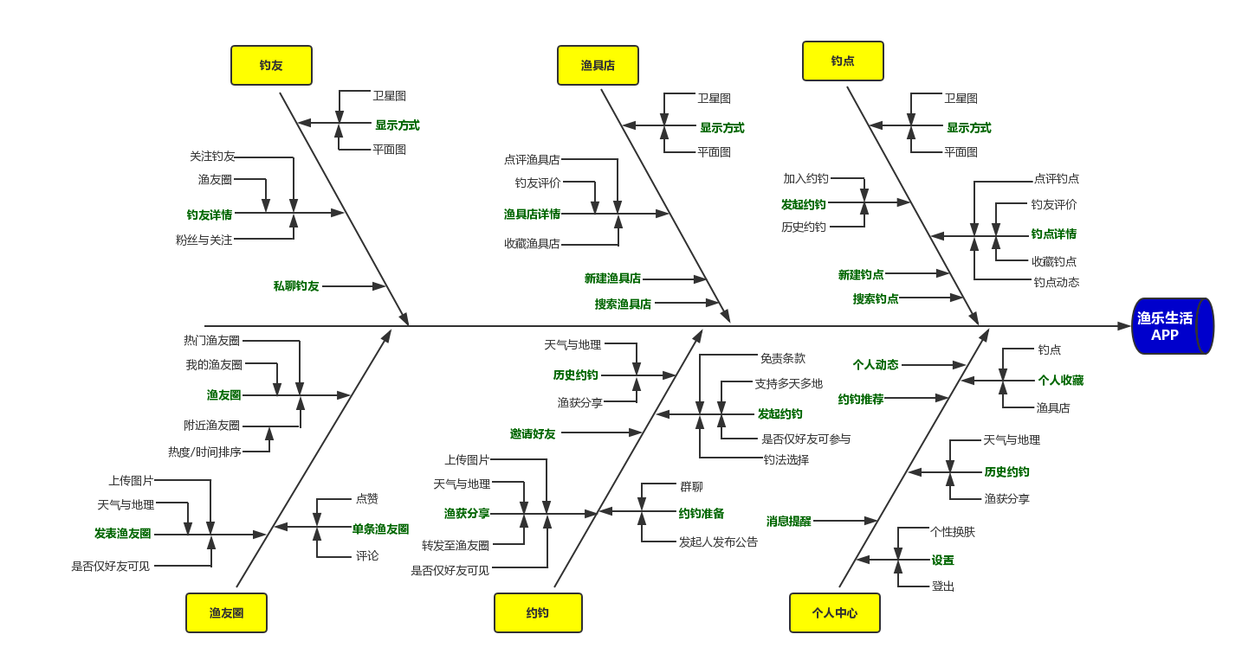
愿景与范围[1]
鱼骨图

Slide 7
愿景与范围[1]
鱼骨图

Slide 8
02
用户群与用户代表

Slide 9
用户群与用户代表[2]
名称 | 个数 | 描述
客户(受优待的) | 1个人 | 项目发起者
钓鱼发烧友(受优待的) | 大约1000人左右，分布在全国各地 | 钓鱼发烧友是使用渔乐生活app的主要目标人群。这样的人群对钓鱼的相关信息有非常高的要求、及对信息的高敏感。主要是使用app进行钓点，渔具店等相关查询，有约钓，发送动态，钓鱼交友等刚性需求。对交互界面有着较高的要求，操作便捷，又具有足够特色等不够明确的隐性需求。这次产品的成败，主要取决于这类用户对其的满意度，因此这类用户享有着最高优先级。
系统管理员 | 大约5人左右 | 系统管理员主要用其用来管理渔乐生活的内容，如钓点、渔具店等信息的更新，审核监测动态是否违规，用户是否为不受欢迎的用户等。
游客(隐藏用户) | 大约1000人左右 | 查看社交信息，渔具店信息，但是不能享受约钓，发送动态等社交功能。

Slide 10
用户群与用户代表[2]
用户类别 | 用户姓名 | 当前身份 | 用户简介 | 选择原因 | 责任及义务
客户 | 杨枨 | 项目的下达者 | 参与过多个项目，拥有多个项目的经验。 | 杨枨为该项目主要发起人，是一名钓鱼发烧友，他曾经在去年也要求相关团队开发过类似的软件，明确知道自己想要什么，征求他的意见是很有必要的，是关键访谈对象。 | 对整个项目具有先决条件的主导作用，主导整个app的功能开发的大致方向。对项目组具有检查、评审的权利。
钓鱼发烧友 | 杨枨 | 筏钓爱好者 | 热爱筏钓，有多年钓鱼心得 | 拥有多年钓鱼经验，熟悉钓鱼爱好者的心理。其需求对产品功能方向有着很大的参考价值。 | 根据现有用例确认功能是否完备，提供”渔乐生活app”项目中钓鱼发烧友角色功能需求，并对本项目组所做的界面原型提供相应的意见。

Slide 11
用户群与用户代表[2]
用户类别 | 用户姓名 | 当前身份 | 用户简介 | 选择原因 | 责任及义务
系统管理员 | 陈尚辉 | 管理员代表 | 杨枨老师的研究生，客户指派的系统管理员 | 客户指派的系统管理员 | 提供”渔乐生活app”项目中管理员角色功能需求，并对本项目组所做的界面原型提供相应的修改意见
游客 | 林翼力 | 游客用户代表 | 其他渔乐生活项目开发人员 | 软工大三学生，与本项目组一同上需求分析课程，同时也在进行渔乐生活app项目 | 提供”渔乐生活app”项目中游客角色功能需求，并对项目组所做的界面原型提供相应的修改意见。

Slide 12
用户群与用户代表——明确权责利[2]
您可以获得以下利益：
1、 在未来此项目开发成功后，我们可以为您在该APP中用户等级方面提供优待，拥有比一般用户更高的权限，并给予丰富的虚拟货币、经验奖励。
2、 我们还会邀请您成为此APP的第一批用户，根据运营情况给予您一定的物质、精神奖励。

Slide 13
用户群与用户代表——明确权责利[2]
当然，我们希望您能履行以下职责：
1、 我们希望您每周都有1-2小时左右的时间可以和我们进行访谈。
2、 我们希望您能对我们APP的界面提出一些自己的看法和改进的意见。
3、 我们希望您能回答一些钓鱼方面的问题。
4、 我们希望您能表达出对本项目的一些愿望。

Slide 14
用户群与用户代表——明确权责利[2]
同时，您拥有以下权力：
1、 您可以根据自己的时间安排，和我们协商后决定具体的访谈时间。
2、 您可以选择不回答一些您觉得侵犯到您的问题
3、 您可以随时与小组成员取得联系并表达自己的看法

Slide 15
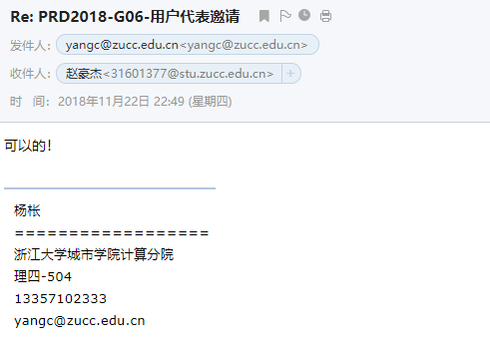
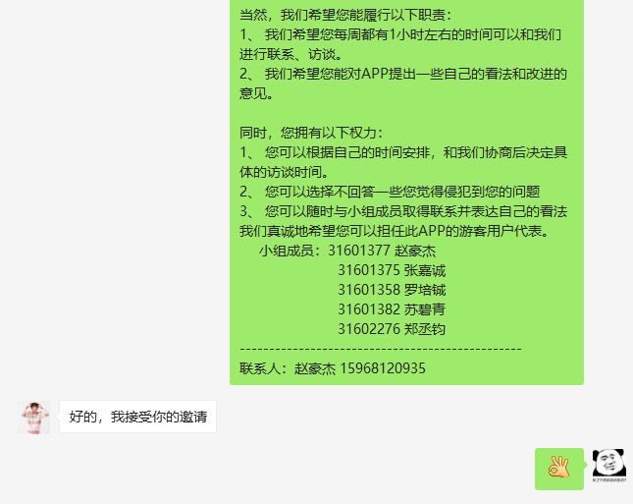
用户群与用户代表——代表邀请
用户代表邀请
游客代表邀请

Slide 16
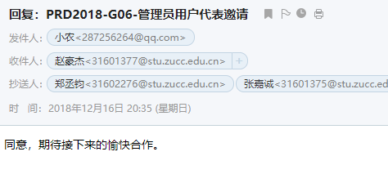
用户群与用户代表——代表邀请
管理员代表邀请

Slide 17
03
从渔具店部分中展示成果

Slide 18
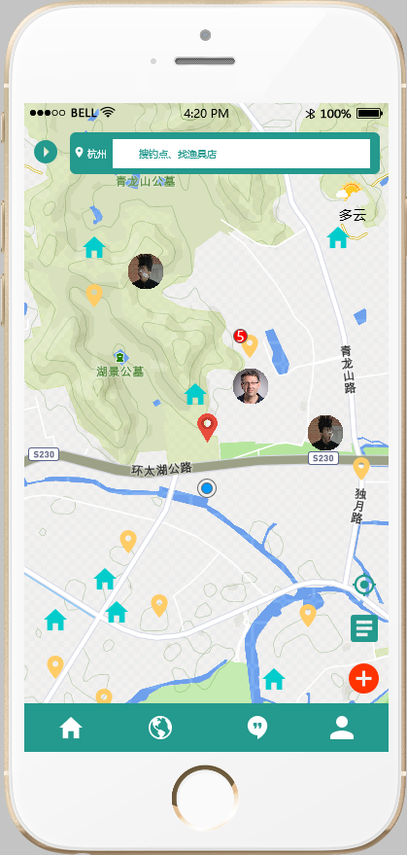
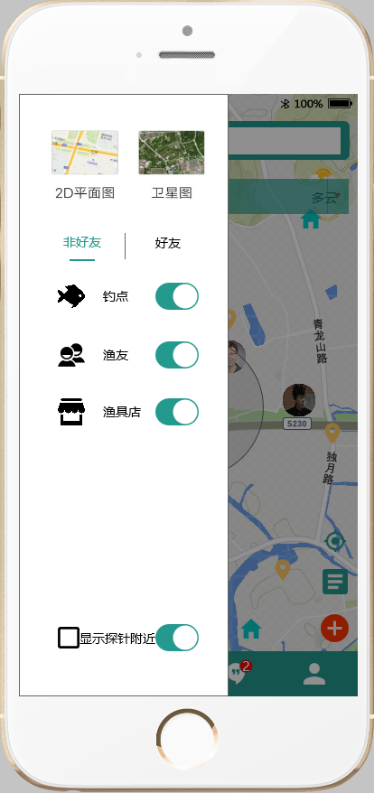



钓点
界面原型—主界面
[3]
渔具店
用户

Slide 19
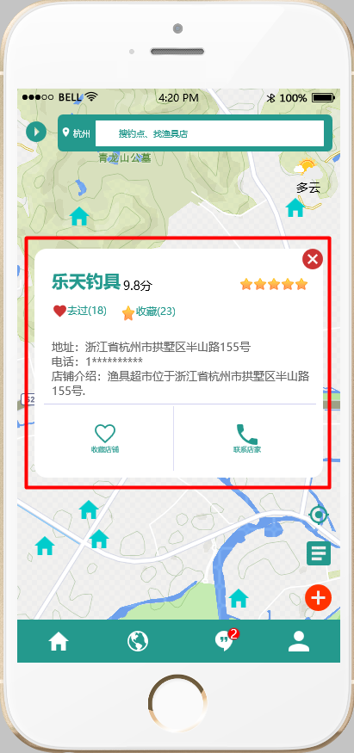
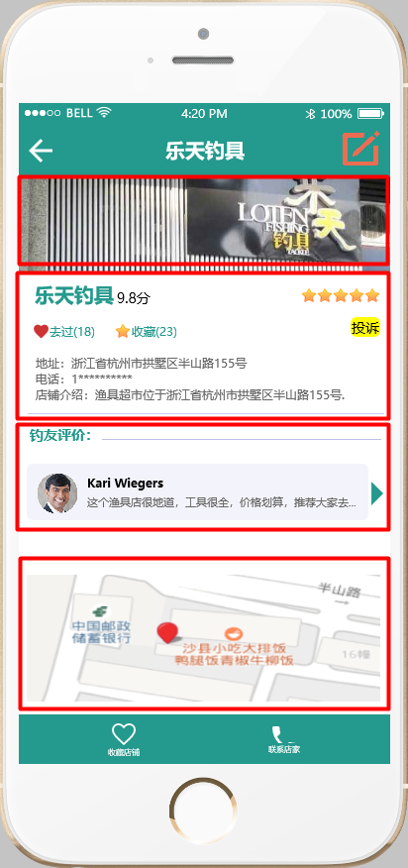
界面原型—渔具店
[3]
渔具店照片
渔具店信息
渔具店评价
渔具店地图标注

Slide 20
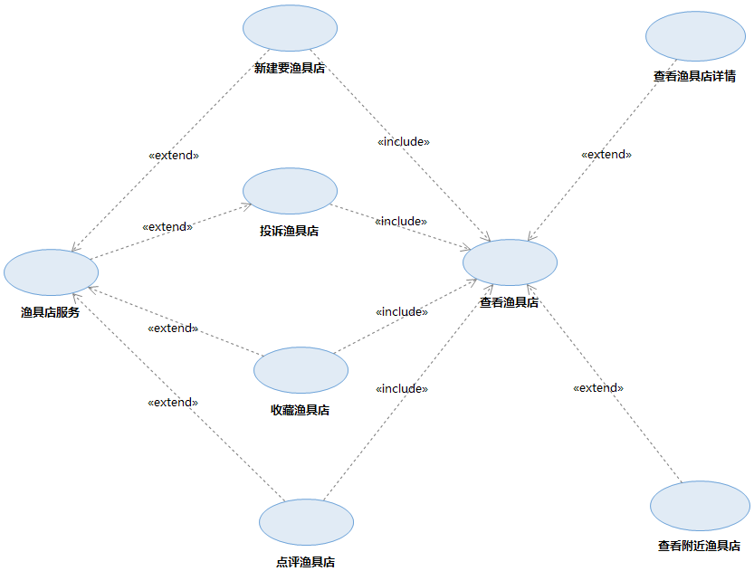
用例图—渔具店
[3]

Slide 21
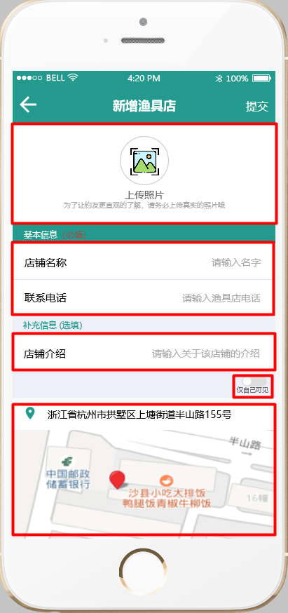
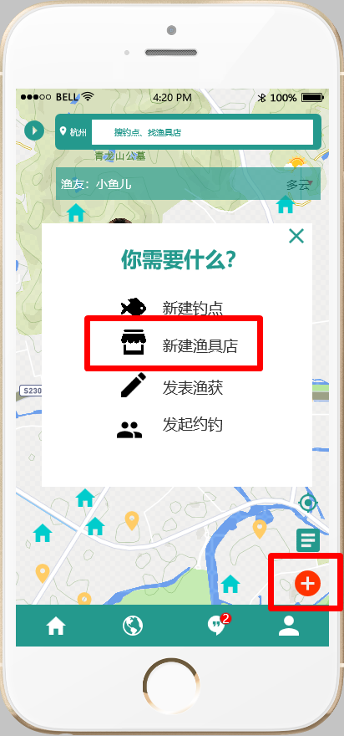
界面原型—新建渔具店[3]
上传照片
填写基本信息
填写介绍（非必要）
渔具店可见性
选择地址

Slide 22
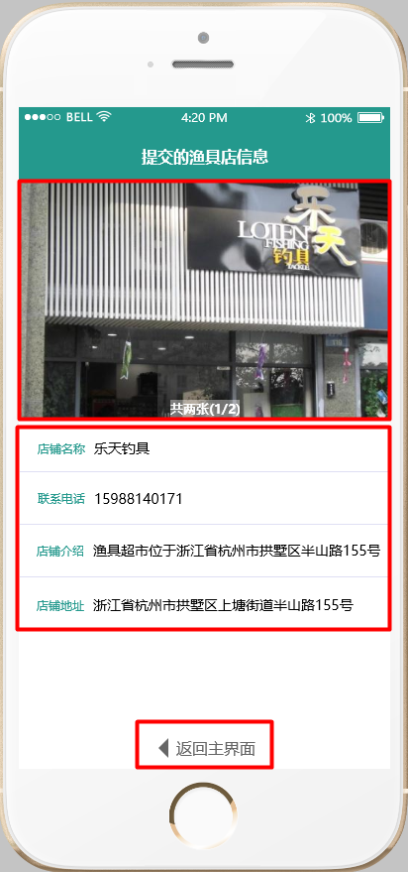
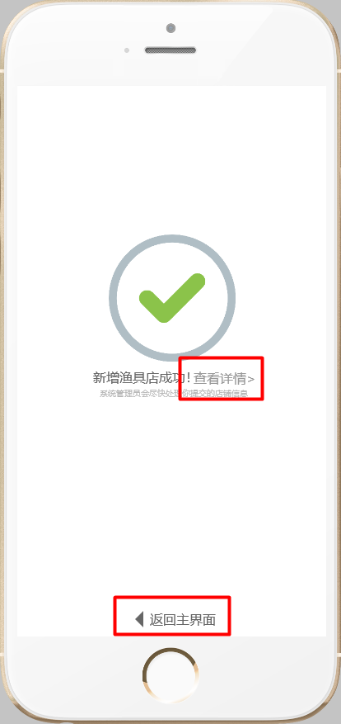
界面原型—新建渔具店[3]
渔具店照片
渔具店信息

Slide 23
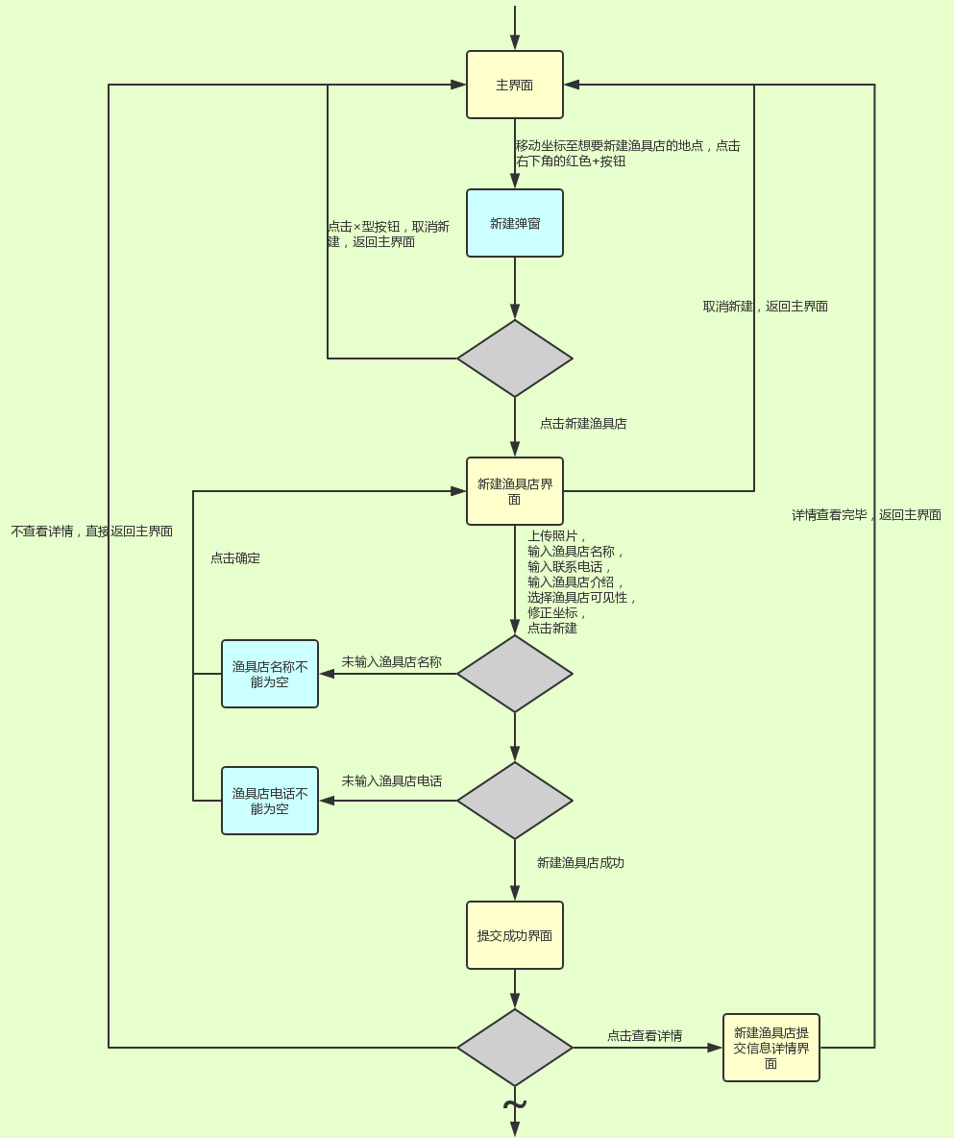
对话框图—新建渔具店[3]

Slide 24
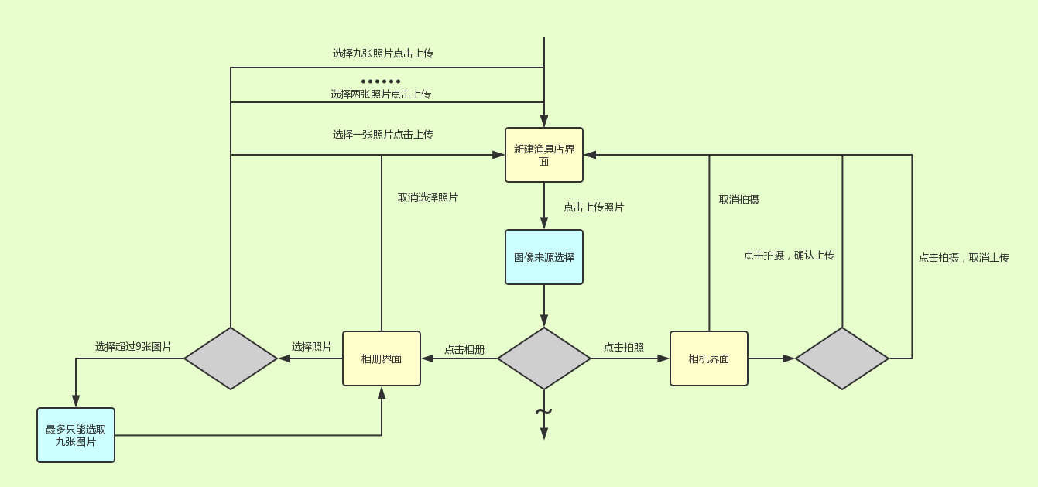
对话框图—照片上传[3]

Slide 25
用例说明—新建渔具店[3]
用例标识号 | UC-007
用例名 | 新建渔具店
创建时间 | 2018年12月3日
最后修改时间 | 2018年12月30日
用例说明 | 用户进行新建渔具店
前置条件 | PRE-1: 已注册的合法用户 PRE-2: 用户进行过实名认证 PRE-3: 手机接入Internet
基本事件流 | 移动主界面上的地标，在希望创建渔具店的位置停止。 点击主界面上的‘+‘选项，弹出选项，点击新增渔具店 3. 上传照片，输入店铺名称，输入联系电话，输入店铺介绍，选择是否仅自己可见，定位店铺，点击提交。 4. 显示新建店铺成功
其他事件流 | 无
后置条件 | POST-1: 服务器端接受前端发送的新建渔具店信息 POST-2: 对数据进行清洗后，显示在管理员界面 POST-3: 等待管理员的审核
异常事件流 | 未将必要信息填写完整 a1. 用户没有填入店铺名称，提示用户店铺名称不能为空 a2. 用户没有填入联系电话，提示用户联系电话不能为空
优先级 | 非常高
使用频率 | 前期店铺比较少且有一定量的用户群的情况下会比较高，后期会降低
业务规则 | 无
其他信息 | 填充的信息越全，越有可能被其他用户所看到
用户界面 | APPUI023，APPUI024，APPUI025，APPUI026，APPUI027，APPUI046

Slide 26
测试用例—约钓[5]
测试用例编写原则：
黑盒测试——等价类测试

Slide 27
测试用例—新建渔具店[3]
上传渔具店照片
新增渔具店输入信息
查看新增渔具店详细信息
新增后跳转到主界面

Slide 28
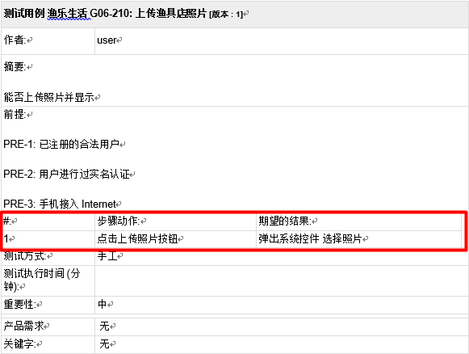
测试用例—上传渔具店照片[3]

Slide 29
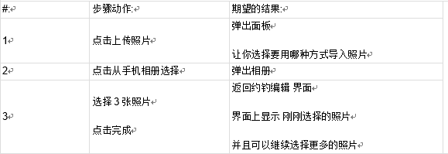
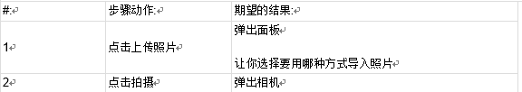
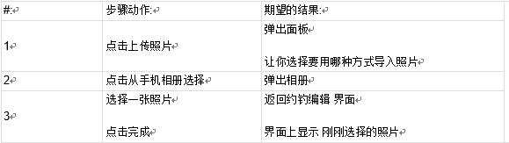
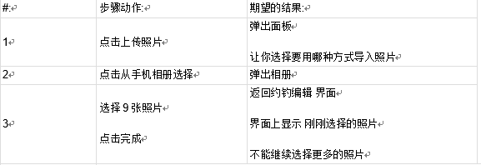
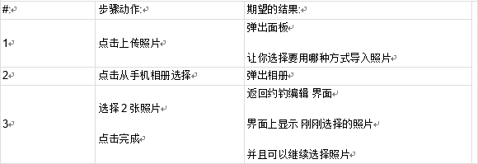
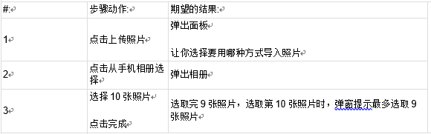
测试用例—上传渔具店照片[3]

Slide 30
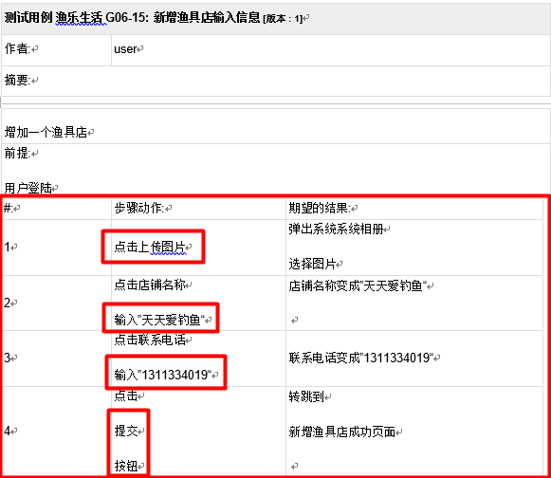
测试用例—新增渔具店输入信息[3]

Slide 31
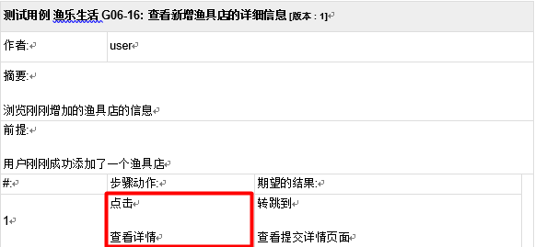
测试用例—查看新增渔具店详细信息[3]

Slide 32
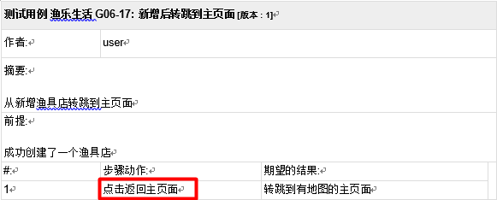
测试用例—新增后跳转到主界面[3]

Slide 33
04
管理员端成果展示

Slide 34
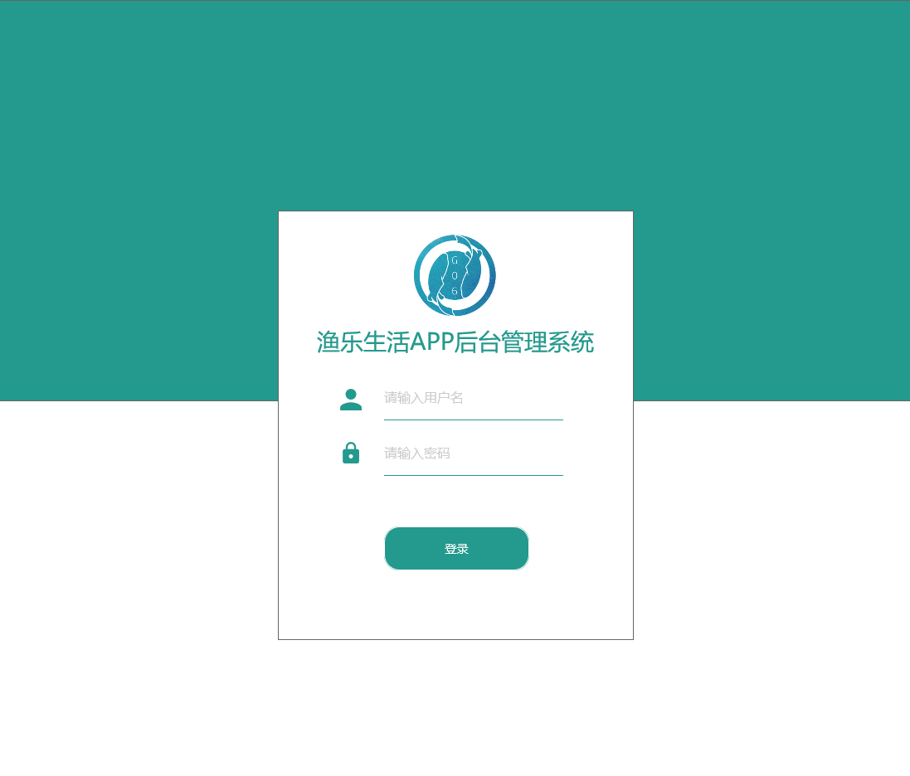
管理员界面原型—登录界面[3]

Slide 35
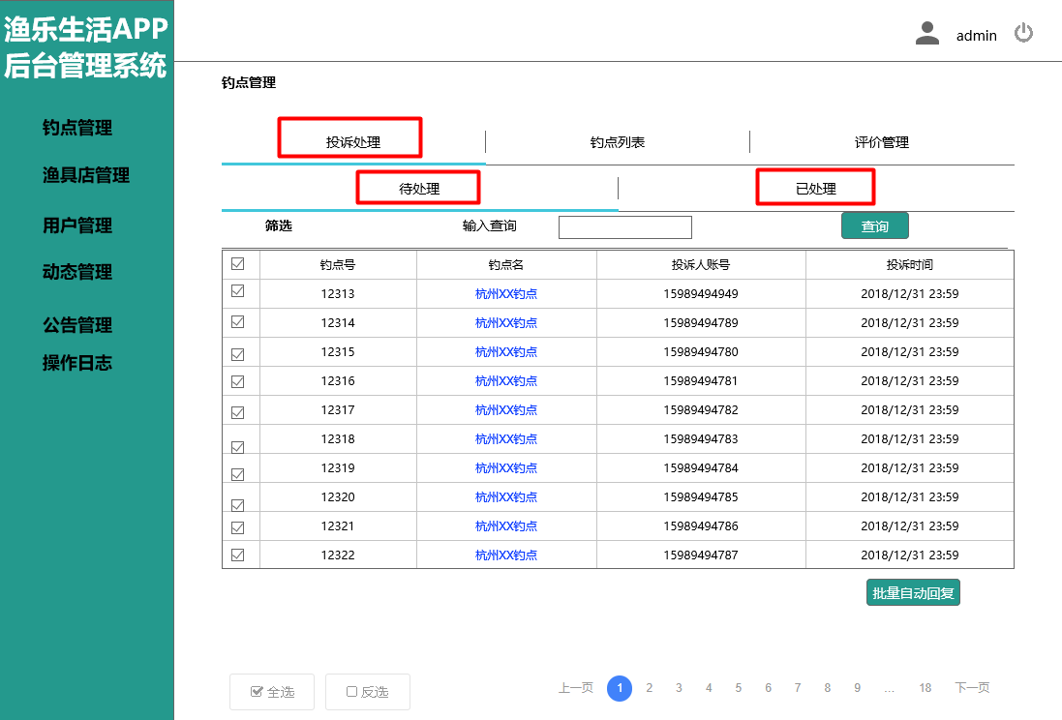
管理员界面原型—约钓管理—投诉处理[3]

Slide 36
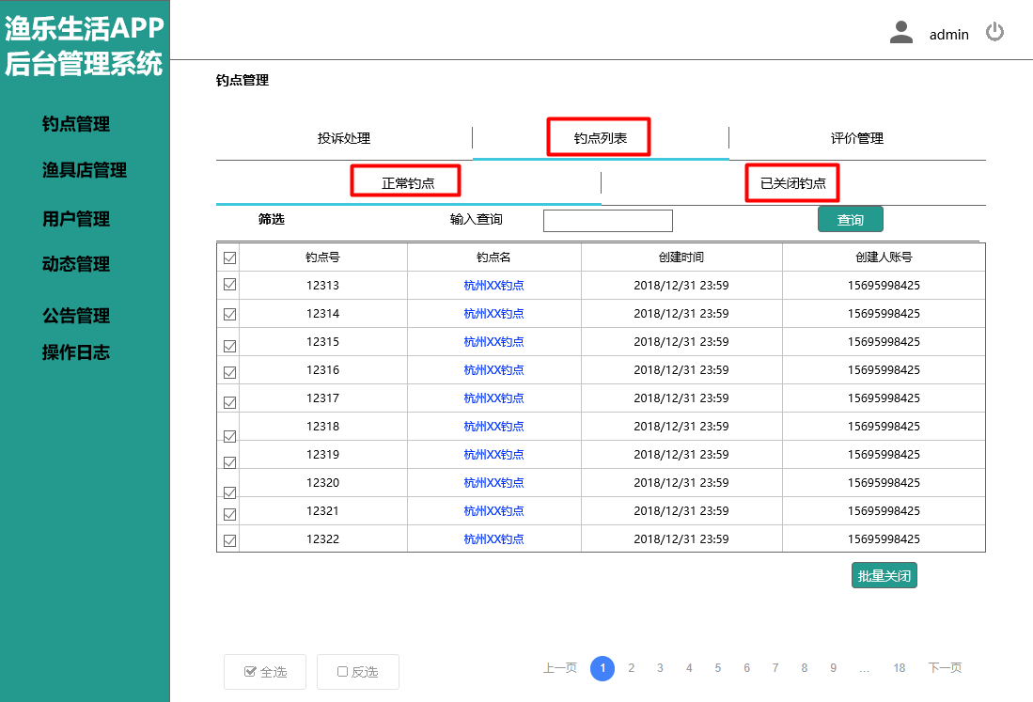
管理员界面原型—约钓管理—钓点列表[3]

Slide 37
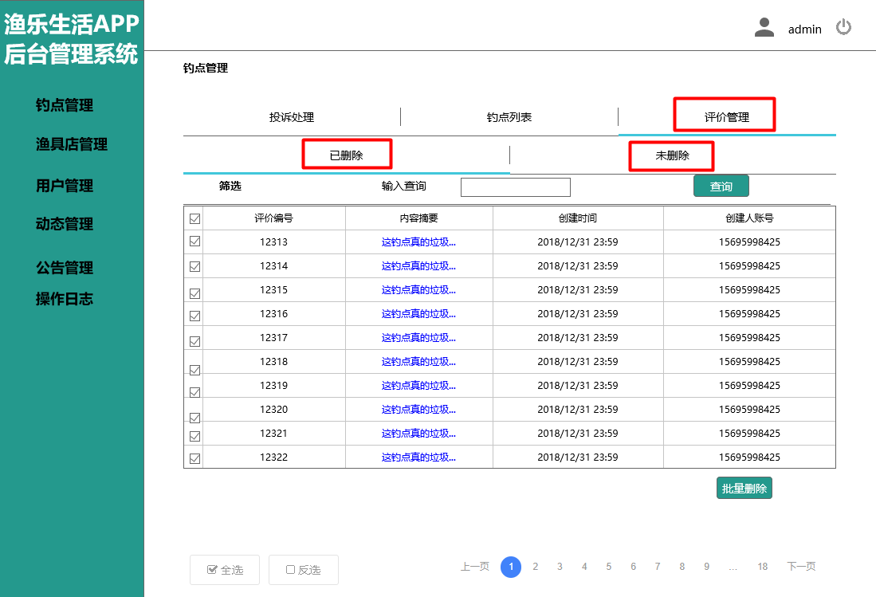
管理员界面原型—约钓管理—评价管理[3]

Slide 38
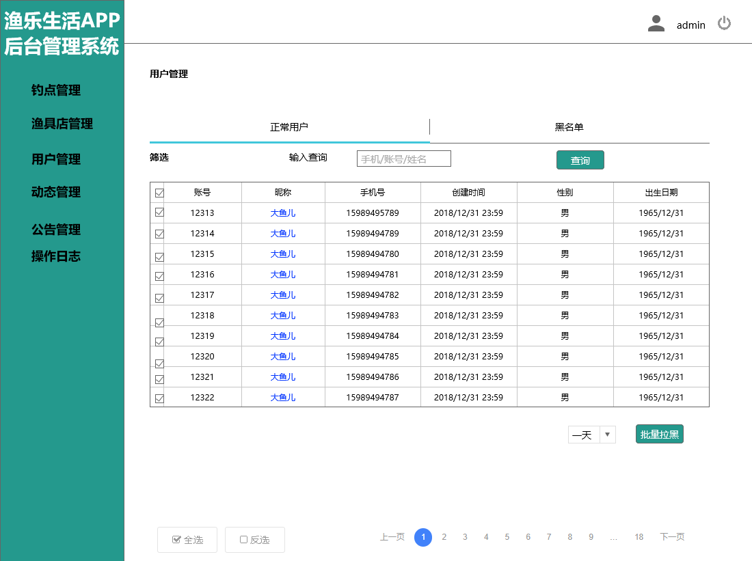
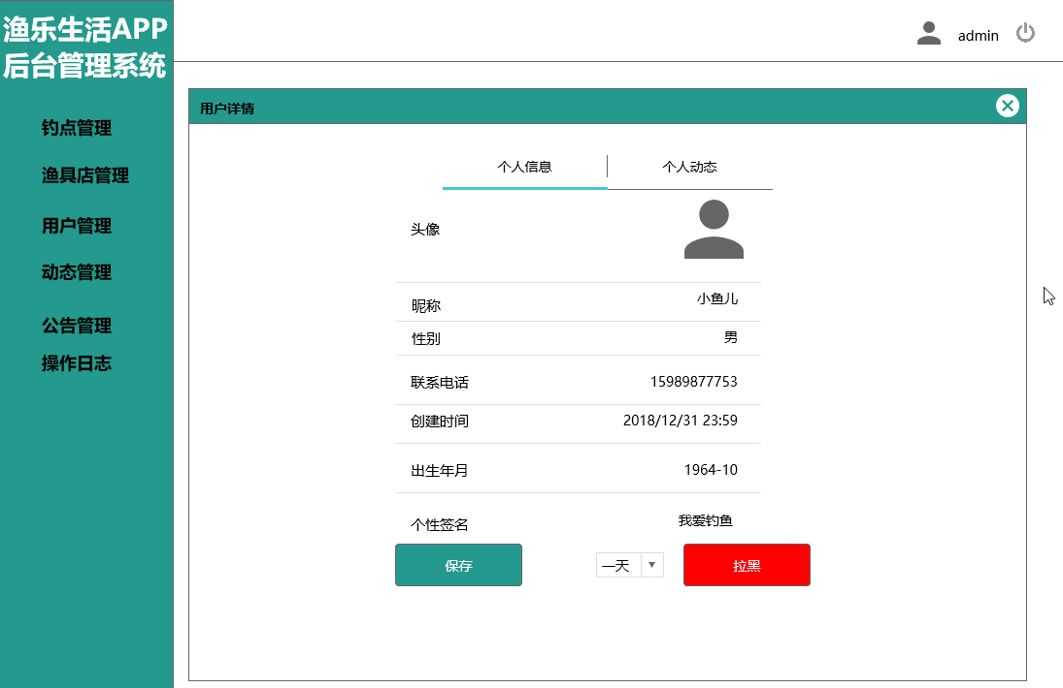
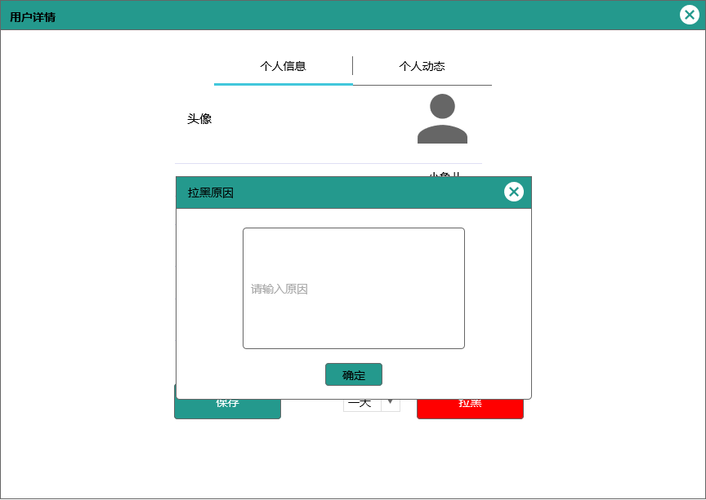
管理员界面原型—用户管理[3]

Slide 39
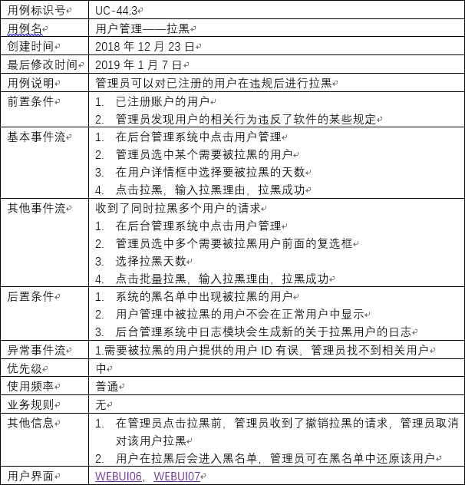
用例说明—用户拉黑[3]

Slide 40
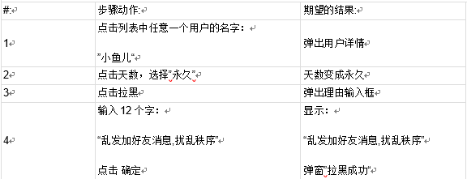
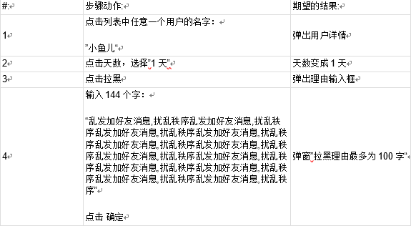
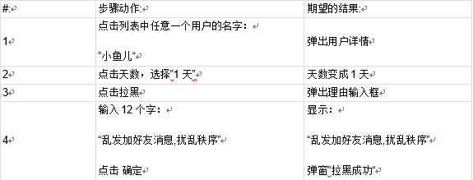
测试用例—用户拉黑[3]

Slide 41
05
需求跟踪矩阵

Slide 42
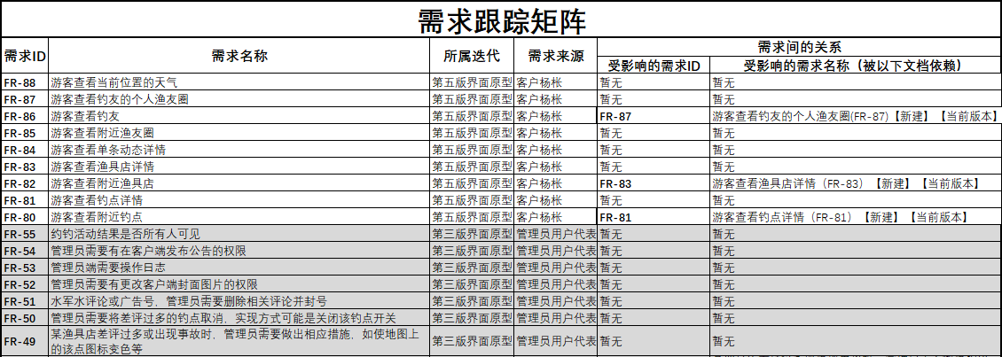
需求跟踪矩阵[6]

Slide 43
06
需求可行性论证

Slide 44
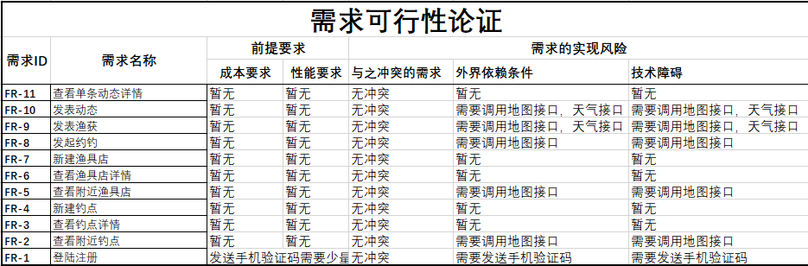
需求可行性论证[7]

Slide 45
07
非功能性需求

Slide 46
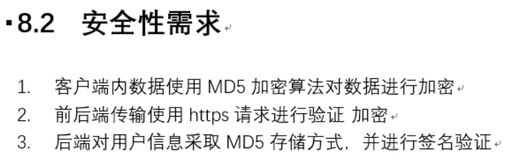
非功能性需求[4]

Slide 47
08
需求优先级打分
及排序

Slide 48
需求优先级打分及排序[8]
规则：

Slide 49
需求优先级打分及排序—客户端[8]

Slide 50
需求优先级打分及排序—管理端[8]

Slide 51
09
数据字典与E-R图

Slide 52
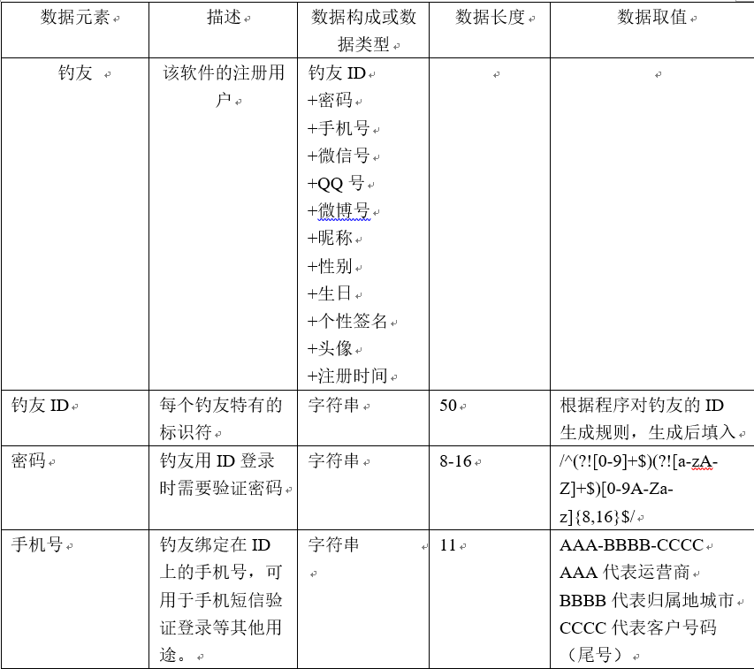
数据字典(用例数据字典)[9]

Slide 53
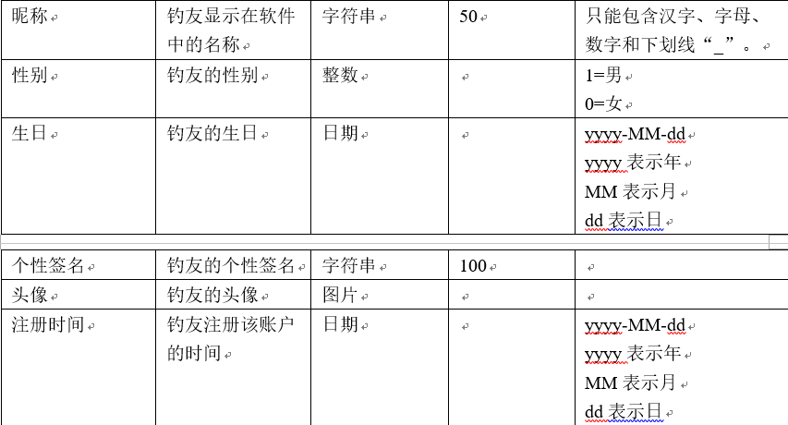
数据字典(用例数据字典) [9]

Slide 54
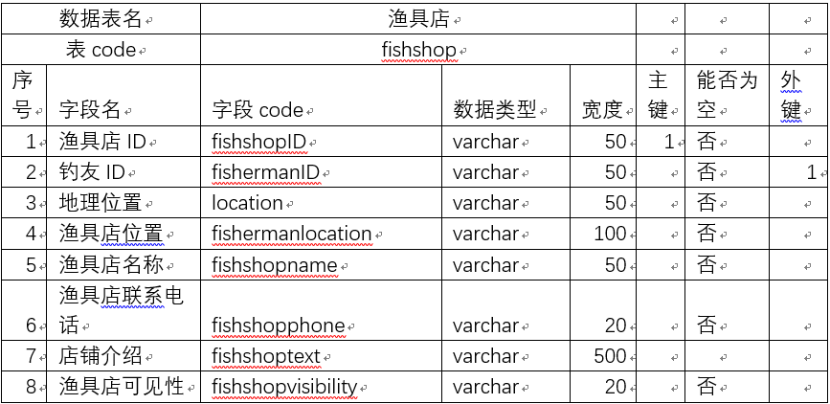
数据字典[10]

Slide 55
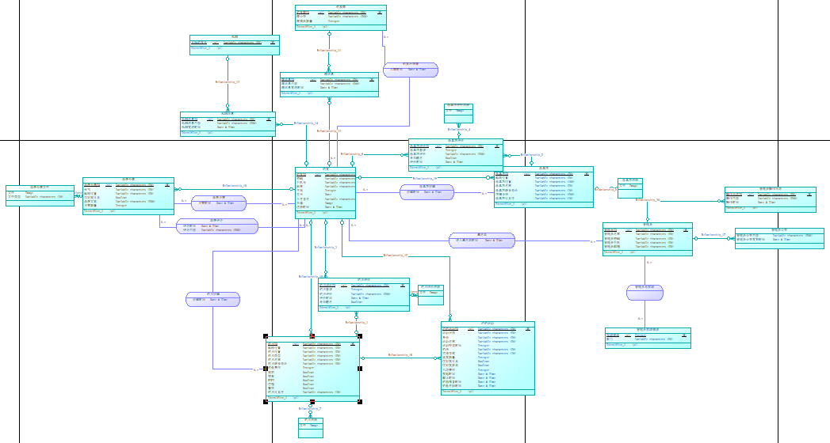
E-R图(概念模型)[10]

Slide 56
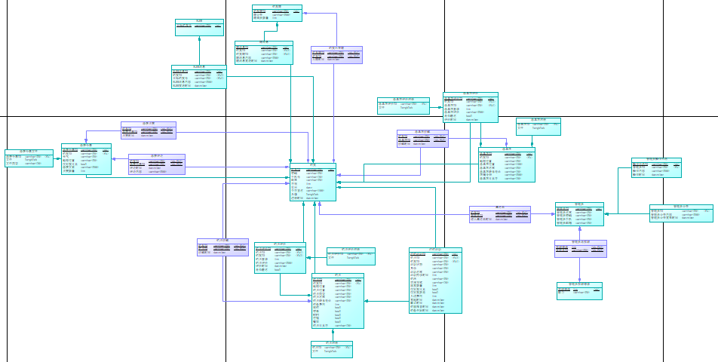
E-R图（物理模型）[10]

Slide 57
10
系统的实现环境
和运行环境

Slide 58
系统的实现环境和运行环境[4]
实现环境：H5应用开发环境（H5APP框架）
开发工具：Hbulider
运行环境：
客户端：允许用户从互联网连接使用Android、ios智能手机进行访问，搭载Android 5.0/iOS7及以上的移动设备；
管理端：允许管理员从IE8.0版本及以上浏览器访问；
服务器端：可在满足服务器部署要求的云服务器上运行。

Slide 59
11
JAD会议记录
及反馈

Slide 60
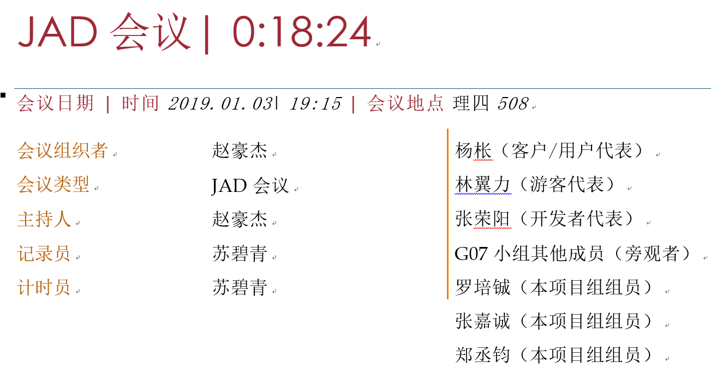
JAD会议纪要[11]

Slide 61
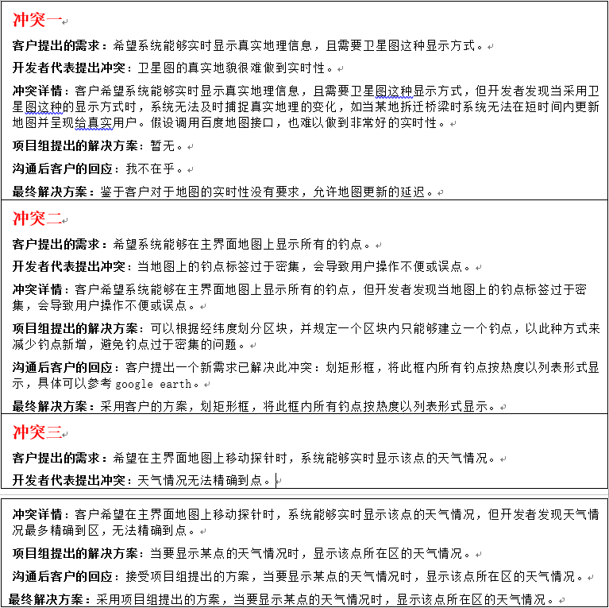
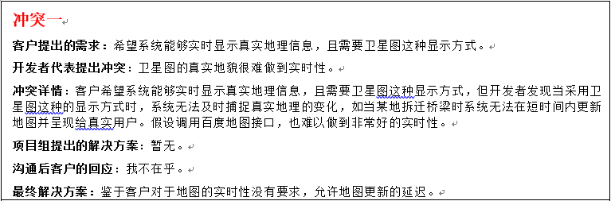
JAD会议纪要[11]

Slide 62
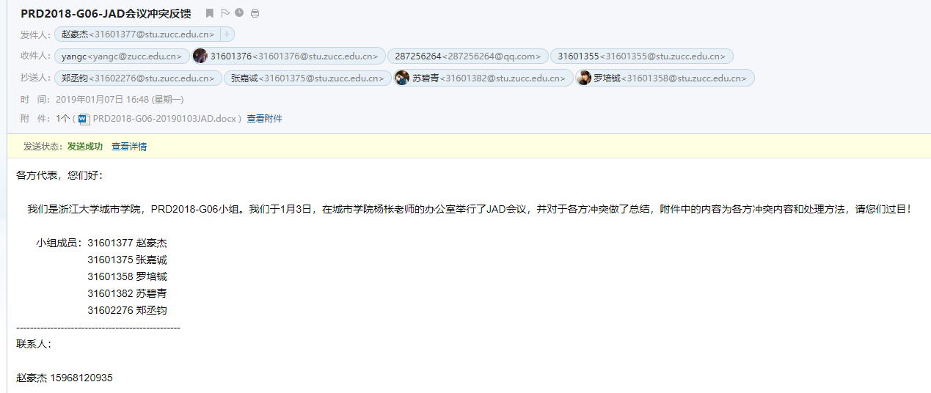
JAD反馈

Slide 63
12
组内评审记录

Slide 64
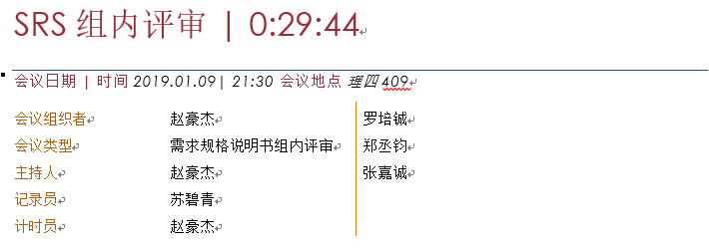
组内评审记录[12]

Slide 65

组内评审记录[12]

Slide 66
13
常规展示

Slide 67
参考文献
[1] 愿景与范围 v0.2.0 2019.1.8
[2] 用户分类 v0.3.0 2019.1.8
[3] 界面原型Fish v0.9.0 2019.1.8
[4] 渔乐生活APP软件需求规格说明书 v0.7.0 2019.1.1
[5] 测试用例 v0.1.0 2019.1.8
[6] 需求跟踪矩阵 2019.1.8
[7] 需求可行性论证 2019.1.8
[8] 需求优先级排序 2019.1.8
[9] 用例数据字典 2019.1.8
[10] 数据字典 2019.1.8
[11] JAD会议记录 2019.1.8
[12] SRS内部评审记录 2019.1.8

Slide 68
人员分工
赵豪杰 用户手册、界面原型编写
张嘉诚 管理员部分用例、对话框图、答辩ppt制作
罗培铖 测试用例编写
苏碧青 SRS文档整合、QFD打分表制作
郑丞钧 用户部分的用例、对话框图编写

Slide 69





绩效考评

Slide 70
谢谢观赏
THANK YOU FOR LISTENING
PRD-G06小组
组长：赵豪杰
组员：罗培铖，苏碧青，郑丞钧，张嘉诚
时间：2019年1月2日

Slide 71





界面原型—约钓[3]

Slide 72

界面原型—约钓[3]

